Slide 1


一次函数
正比例函数图象的图象
主讲：

Slide 2
新课讲授
探究一：正比例函数图象的画法
做一做：画出正比例函数 y = 2x 的图象.
画函数图象的一般步骤：列表、描点、连线.
关系式法
解：
① 列表
列表法
x
…
-2
-1
0
1
2
…
y
…
-4
-2
0
2
4
…
(-2,-4)
(-1,-2)
(0,0)
(1,2)
(2,4)

Slide 3
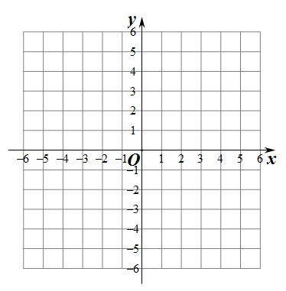
新课讲授
以表中各组对应值作为点的坐标，在直角坐标系内描出相应的点.
② 描点
y=2x
(-2,-4)
(-1,-2)
(0,0)
(1,2)
(2,4)
把这些点依次连接起来，得到y=2x的图象.
③ 连线
y=2x的图象有什么特征？
y=2x的图象是一条过原点的直线.

Slide 4
新课讲授
做一做：（1）画出正比例函数y=-3x的图象；
y=-3x
y=2x
①列表：
x
…
-2
-1
0
1
2
…
y
…
6
3
0
-3
-6
…
②描点：(-2,6)、(-1,3)、(0,0)、(1,-3)、(2,-6).
③连线.
y=-3x的图象有什么特征？
y=-3x的图象也是一条过原点的直线.

Slide 5
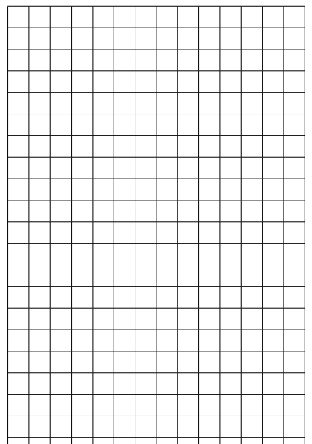
新课讲授
A
y
（2）在所画的图象上任意取几个点，找出它们的横坐标和纵坐标，并验证它们是否都满足关系式y=-3x.
9
8
7 6 5 4 3 2 1
y=-3x
例如：取点A（-3，9）和B（3，-9）.
将点A,B的坐标分别代入y=-3x，
得9=-3×（-3），-9=-3×3，
所以点A（-3，9）和点B（3，-9）都满足关系式y=-3x.
-7 -6 -5 -4 -3 -2 -1 O 1 2 3 4 5 6 7
x
-1 -2 -3 -4 -5 -6 -7
-8
-9
B
再取一些其他的点试一试！

Slide 6
新课讲授
议一议：
(1)满足关系式y=-3x的x,y所对应的点（x,y）都在正比例函数y=-3x的图象上吗？
(2)正比例函数y=-3x的图象上的点（x,y）都满足关系式y=-3x吗？
y
9
8
7 6 5 4 3 2 1
y=-3x
-7 -6 -5 -4 -3 -2 -1 O 1 2 3 4 5 6 7
x
函数表达式与它的图象之间是一一对应关系.
-1 -2 -3 -4 -5 -6 -7
-8
-9
(3)正比例函数y=kx的图象有何特点？你是怎样理解的？

Slide 7

新课讲授
知识归纳
正比例函数的图象：
正比例函数y=kx (k是常数，k≠0)的图象是一条经过原点（0，0）的直线.
思考：怎样画正比例函数的图象最简单？为什么？
两点法作图
由于两点确定一条直线，画正比例函数图象时，只要再确定一个点，过这点与原点画直线就可以了.

Slide 8

新课讲授
1.下列哪些点在正比例函数y=-5x的图象上？
（1，5），（-1，5），（0.5，-2.5），（-5，1）.
解：将点（1，5）,（-1，5）,（0.5，-2.5）,（-5，1）的坐标分别代入y=-5x,
得5≠-5×1，5=-5×(-1)，-2.5=-5×0.5，1≠-5×（-5）.
所以点（1，5）,（-5，1）不在这个函数的图象上，点（-1，5）,（0.5，-2.5）在这个函数的图象上.

Slide 9
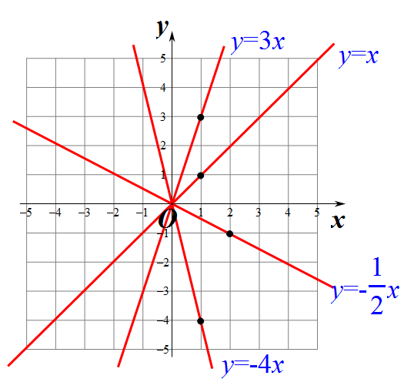
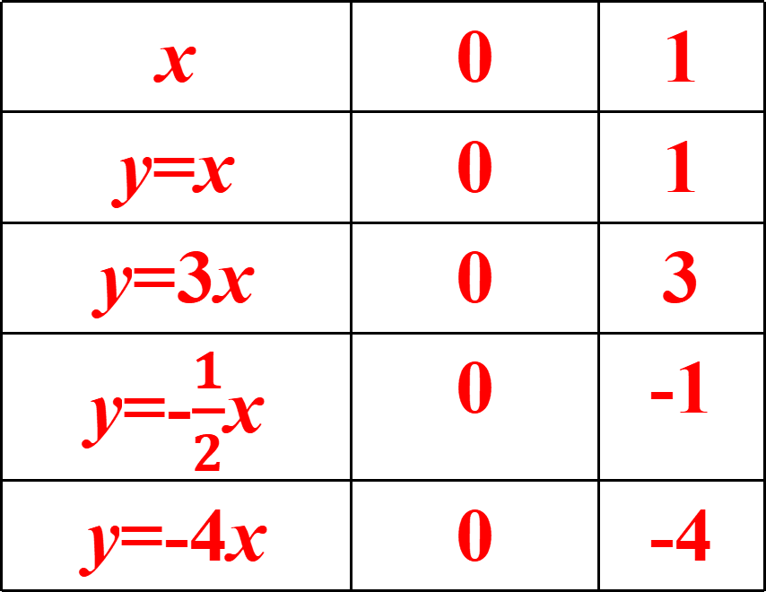
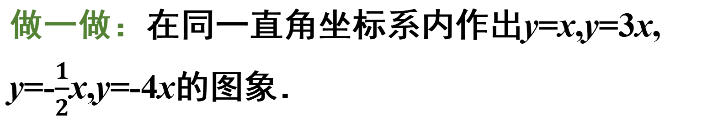
新课讲授
探究二：正比例函数的图象与性质
做一做：在同一直角坐标系内作出y=x,y=3x,
y=-$\frac{1}{2}$x,y=-4x的图象．
解：列表
x | 0 | 1
y=x | 0 | 1
y=3x | 0 | 3
y=-$\frac{1}{2}$x | 0 | -1
y=-4x | 0 | -4

Slide 10
新课讲授
1.观察并思考：
(1)当k＞0时,正比例函数的图象经过哪些象限？
第一、三象限
(2)当k＜0时,正比例函数的图象经过哪些象限？
第二、四象限

Slide 11
新课讲授
知识归纳
正比例函数的图象特点：
正比例函数y=kx (k是常数，k ≠ 0)的图象是一条经过原点的直线.
y=kx(k≠0) | 经过的象限
k＞0
k＜0
第一、三象限
第二、四象限

Slide 12
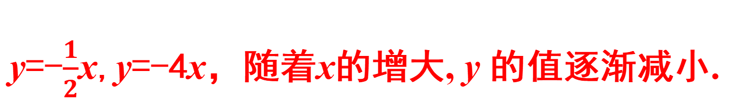
新课讲授
2. 以上四个函数中,随着 x 的增大, y 的值分别如何变化?
y=x与y=3x，随着x的增大，y 的值也逐渐增大；
图象由左到右是逐渐上升的；
y=-$\frac{1}{2}$x,y=-4x，随着x的增大, y 的值逐渐减小.
图象由左到右是逐渐下降的.
相应图象上点的变化趋势如何？

Slide 13
新课讲授
知识归纳
正比例函数的性质：
在正比例函数y = kx(k是常数，k ≠ 0)中：
当k > 0时，y 的值随着 x 值的增大而增大；
图象由左到右是逐渐上升的；
当k < 0时，y 的值随着 x 值的增大而减小.
图象由左到右是逐渐下降的.
y
y
k＞0
k＜0
0
x
0
x

Slide 14
新课讲授
2.对于正比例函数y =（k-2）x，当x 增大时，y 随x 的增大而增大，则k的取值范围 （ ）
A．k＜2 B．k≤2
C．k＞2 D．k≥2
C

Slide 15
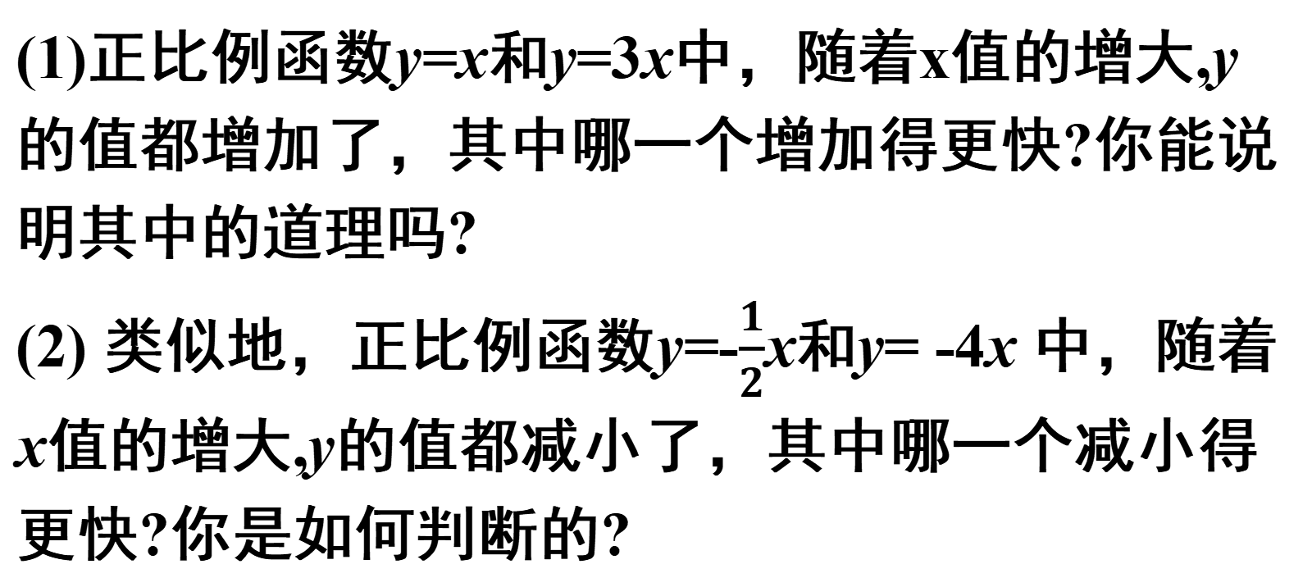
新课讲授
想一想：
(1)正比例函数y=x和y=3x中，随着x值的增大,y的值都增加了，其中哪一个增加得更快?你能说明其中的道理吗?
(2) 类似地，正比例函数y=-$\frac{1}{2}$x和y= -4x 中，随着x值的增大,y的值都减小了，其中哪一个减小得更快?你是如何判断的?
y=3x增加得更快.
y=-4x减小得更快.
归纳：| k | 越大，直线越陡，直线越靠近 y 轴.

Slide 16
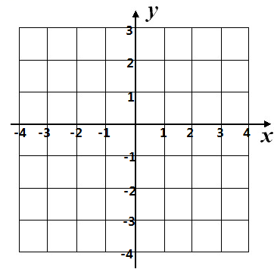
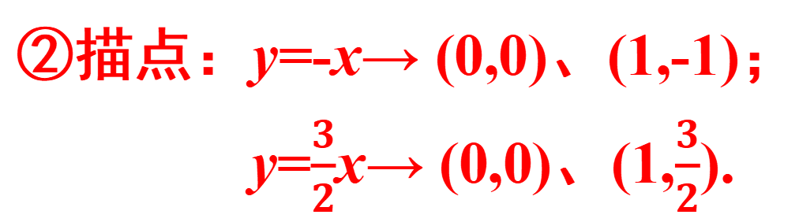
典例分析
例1：画出下列函数的图象：（1） y=-x；（2）$y=\frac{3}{2}x$.
解：①列表：
y=-x
x | 0 | 1
y= -x
0
-1
O
0
②描点：y=-x→ (0,0)、(1,-1)；
y=$\frac{3}{2}$x→ (0,0)、(1,$\frac{3}{2}$).
③连线.

Slide 17
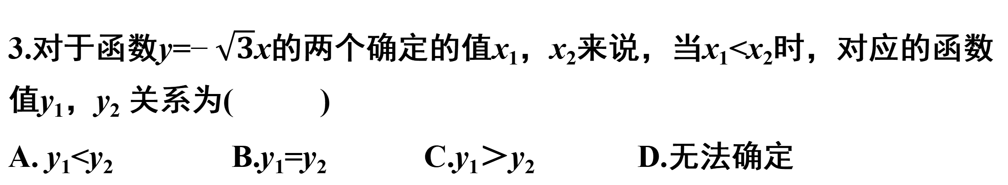
学以致用
B
1.下列图象哪个可能是函数y=-x的图象（ ）
A. B. C. D.
2.若点A(2,4)在函数y=kx的图象上,则下列各点在此函数图象上的是( )
A.(1,2) C.(-1,2) B.(-2,-1) D.(2,-4)
A
3.对于函数y=$−\sqrt{3}$x的两个确定的值x₁，x₂来说，当x₁<x₂时，对应的函数值y₁，y₂ 关系为( )
A. y₁<y₂ B.y₁=y₂ C.y₁＞y₂ D.无法确定
C

Slide 18
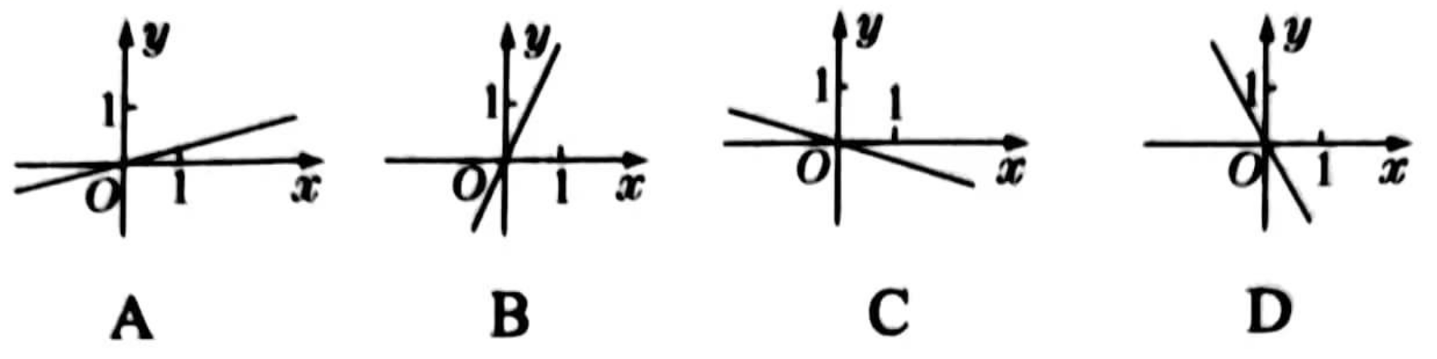
学以致用
4.在平面直角坐标系中画正比例函数y=$\frac{1}{10}$x的图象，它的大致位置是（ ）
A
5.于函数y=2x下列结论中正确的是( )
A.函数图象经过点(2,1) B.函数图象经过第二、四象限
C.y随x的增大而增大 D.不论x取何值，总有 y>0
C

Slide 19
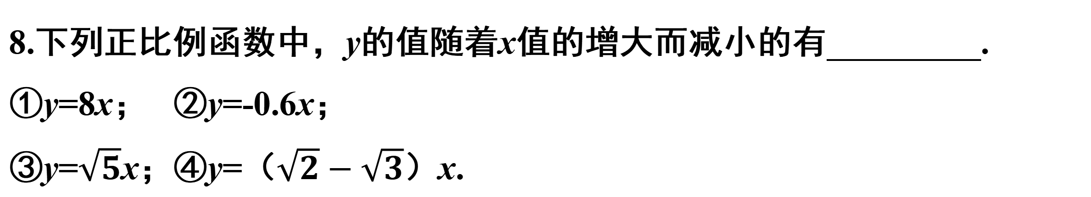
学以致用
6.函数y=-7x的图象经过第_________象限，经过点_______与点 ，y随x的增大而_______.
二、四
（0，0）
（1,-7）
减小
7.已知正比例函数y=(2m+4)x.
（1）当m ，函数图象经过第一、三象限；
（2）当m ，y 随x 的增大而减小；
（3）当m ，函数图象经过点（2，10）.
＞-2
<-2
=0.5
8.下列正比例函数中，y的值随着x值的增大而减小的有 .
①y=8x； ②y=-0.6x；
③y=$\sqrt{5}$x；④y=（$\sqrt{2}−\sqrt{3}$）x.
②④

Slide 20
学以致用
9. 如图分别是函数y=k₁ x，y=k₂ x，y=k₃ x，y=k₄ x的图象. （1）k₁ k₂，k₃ k₄(填“>”或“<”或“=”)；
（2）用不等号将k₁， k₂， k₃， k₄及0依次连接起来．
y
＜
＜
y =k₄ x
4
y =k₃ x
2
解： k₁＜k₂ ＜0＜k₃ ＜k₄
-4
-2
O
2
4
x
-2
y =k₂ x
-4
y =k₁ x

Slide 21
课堂小结
列表、描点、连线
函数图象的画法
两点法作图
图象：一条经过原点的直线.
当 k > 0 时，经过第一、三象限；
当 k < 0 时，经过第二、四象限.
一次函数的图象1
正比例函数的图象
当k>0时，y的值随x值的增大而增大；
当k<0时，y的值随x值的增大而减小.
| k | 越大，直线越陡，直线越靠近 y 轴.
正比例函数的性质

Slide 22
下面请看《一次函数的图像》

